Slide 1


( ١-٢) مهارة حل المسألة

Slide 2
فكرة الدرس
استعمل الخطوات الأربع لحل المسألة

Slide 3

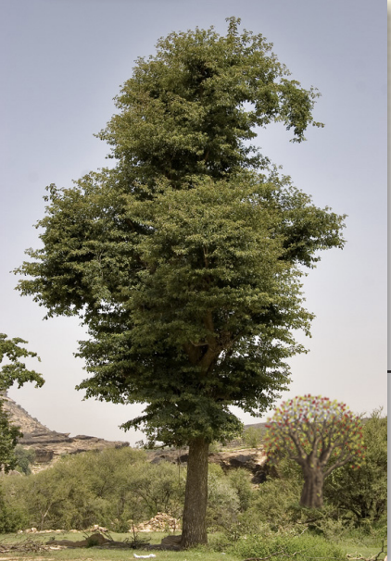
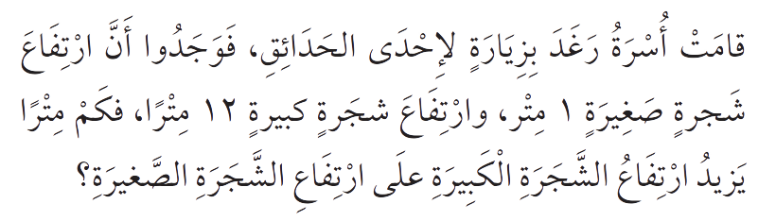

الكتاب صفحة ١٦

Slide 4
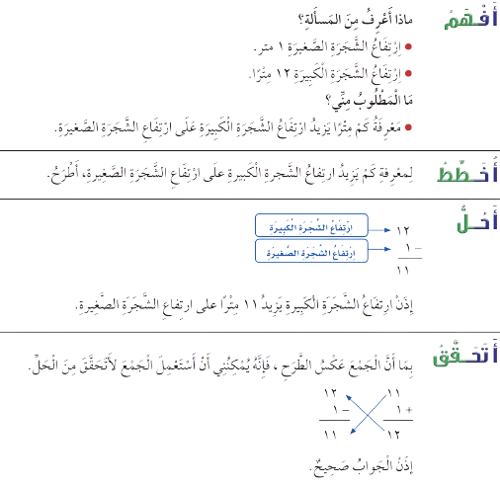
الكتاب صفحة ١٦

Slide 5
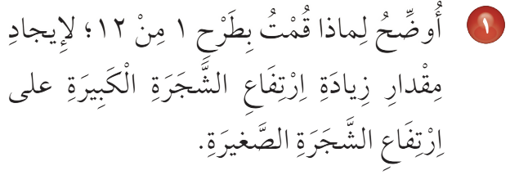
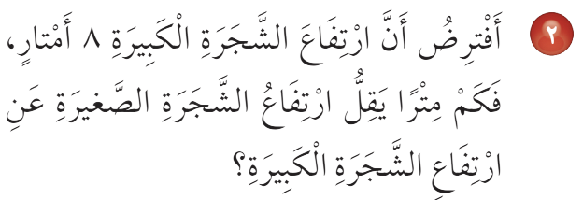
الكتاب صفحة ١٧

Slide 6
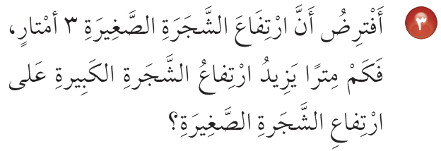
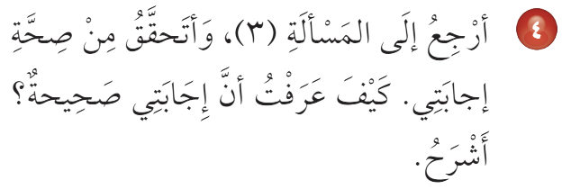
الكتاب صفحة ١٧

Slide 7

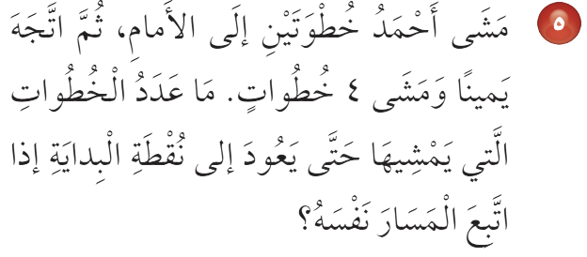
الكتاب صفحة ١٧

Slide 8
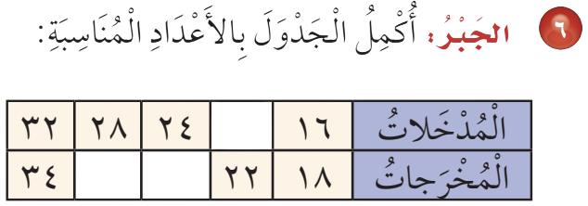
الكتاب صفحة ١٧

Slide 9
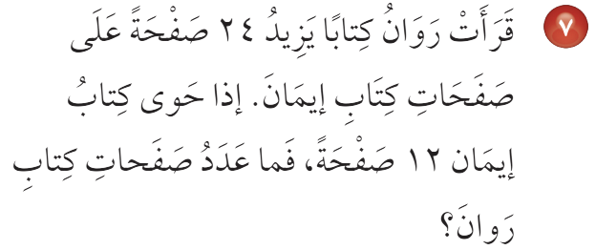
الكتاب صفحة ١٧

Slide 10
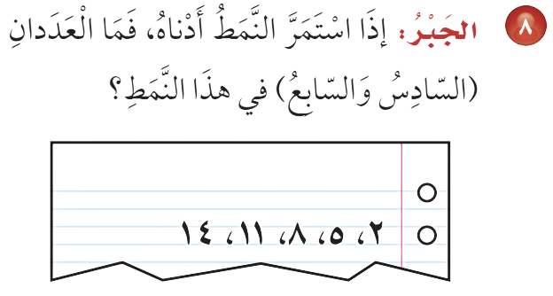
الكتاب صفحة ١٧

Slide 11
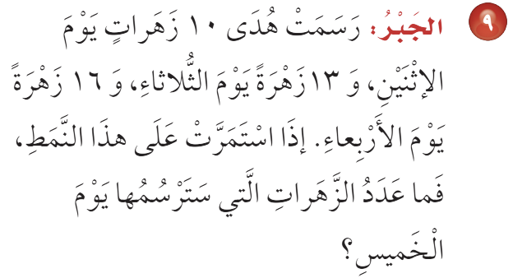
الكتاب صفحة ١٧

Slide 12

الكتاب صفحة ١٧

Slide 13

التقويم

Slide 14
الواجب

Slide 15


